Slide 1





中
国
《从丹药到枪炮》
课堂展示
展示：鲁永江
文
化

Slide 2





第一节
第二节
第三节
目
作者简介及内容梗概
主要内容（沿时间线）
总结思考
录

Slide 3

中
国
壹
作者简介及内容梗概
文
化

Slide 4



内 容 梗 概
要点：
聚焦并对比中国和西方的火器战争的发展史。
目的：
找到中国在19世纪的“军事大分流”中惨败于西方的真正原因。回答问题：为什么古代中国从丹药中发明了火药，但却在最终的枪炮对决中惨败？

Slide 5


内 容 梗 概
主要内容：
中国火器发展
并驾齐驱
军事大分流
欧洲火器发展

Slide 6

一．民族危机加深，社会矛盾激化
壹
贰
叁
肆
侵略扩大
采矿权
铁路修筑权
资本输出

Slide 7






二．清末“新政”
壹
新政的措施
贰
新政的破产
行政
军队
商业
教育

Slide 8





壹
贰
叁
肆
伍
军制改革
政治体制改革
法制改革
奖励实业
教育改革
叁
新政的主要方面

Slide 9




三．三民主义学说和资产阶级共和国方案
壹
贰
叁
民族主义
民权主义
民主主义

Slide 10


肆
基本观点
积极方面
消极方面

Slide 11
中
国
贰
主要内容
文
化

Slide 12
一
二
三
四
中国火药进程
欧洲枪炮发展
并驾齐驱的时代
军事大分流

Slide 13



一．中国火药进程
壹
民间运动
贰
武昌起义
叁
封建帝制覆灭

Slide 14


肆
辛亥革命的历史意义
制度方面
壹
思想方面
贰
外部影响
叁

Slide 15
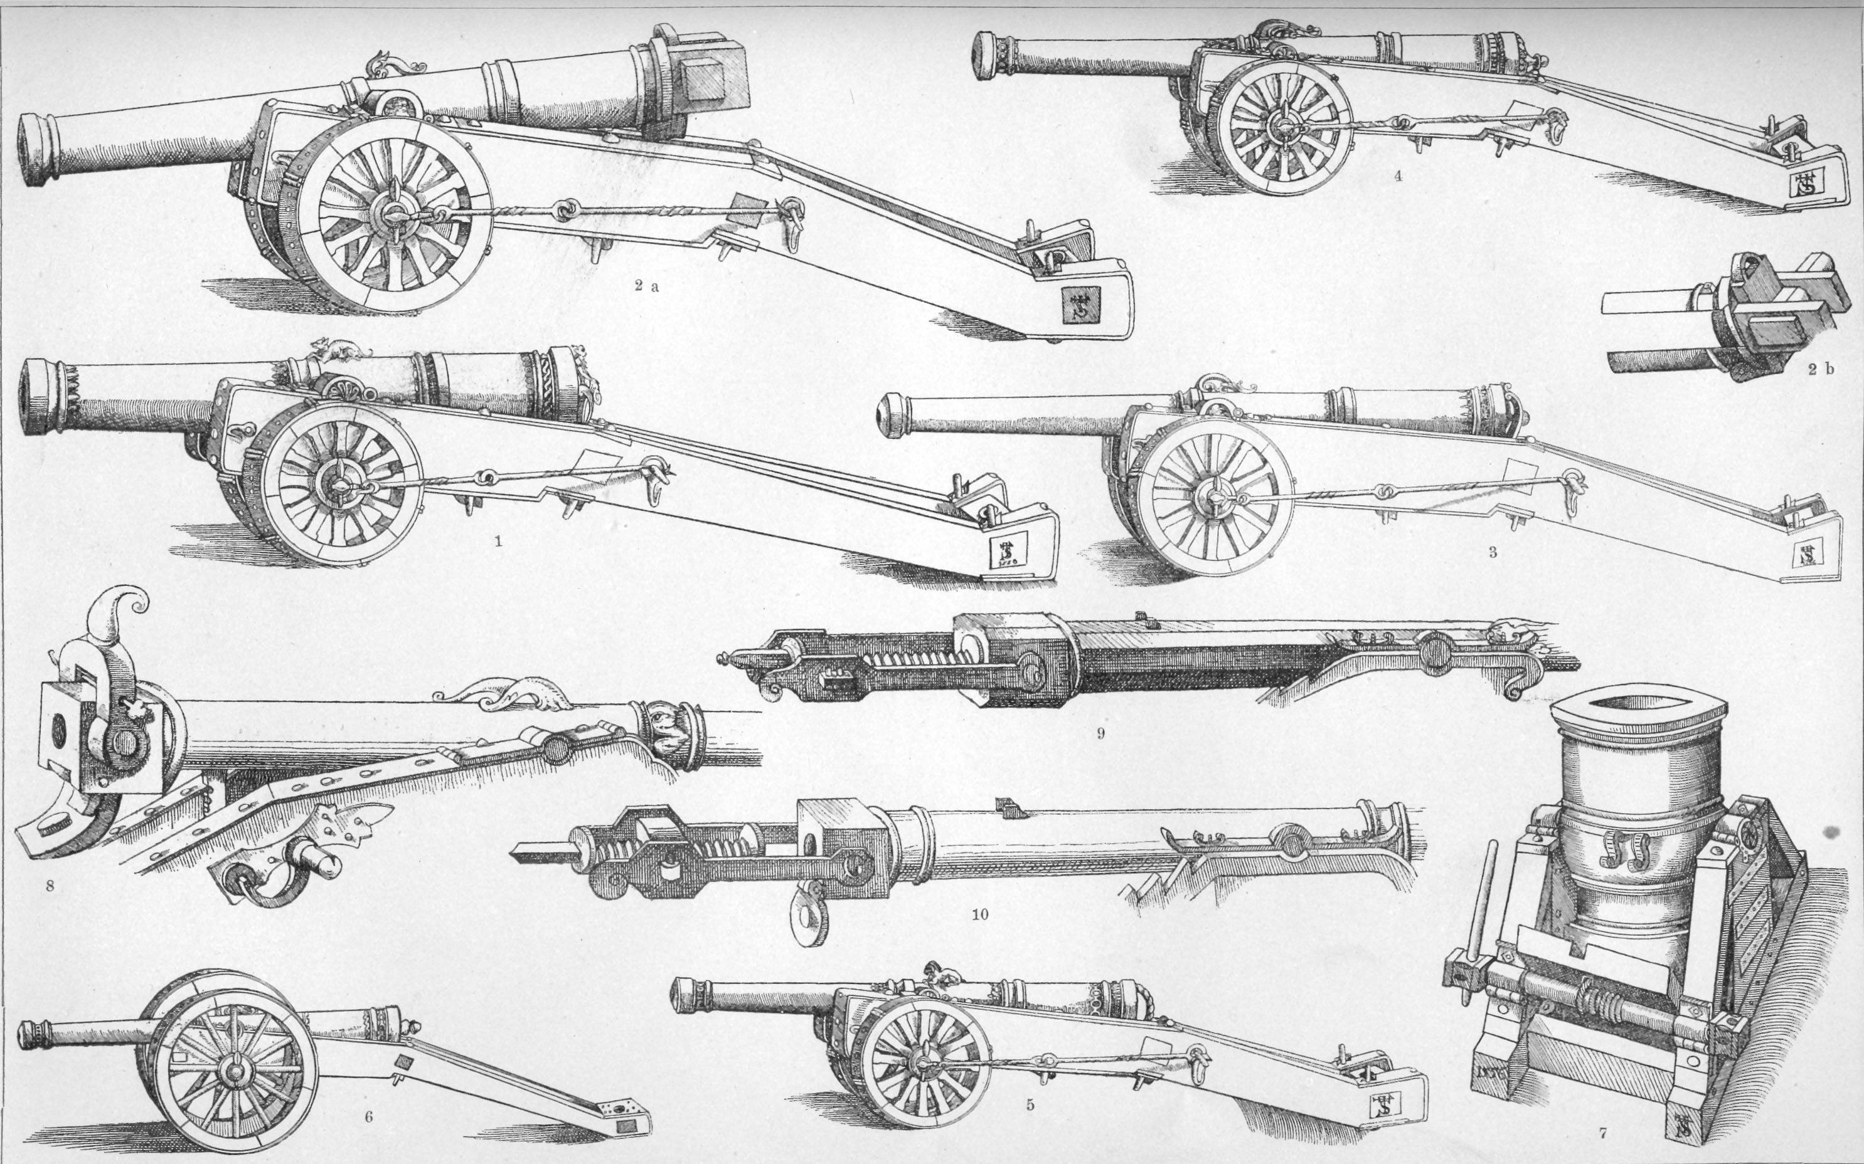
二．欧洲枪炮发展
壹
发展历程
贰
欧洲的火药时代
叁
中欧接触

Slide 16
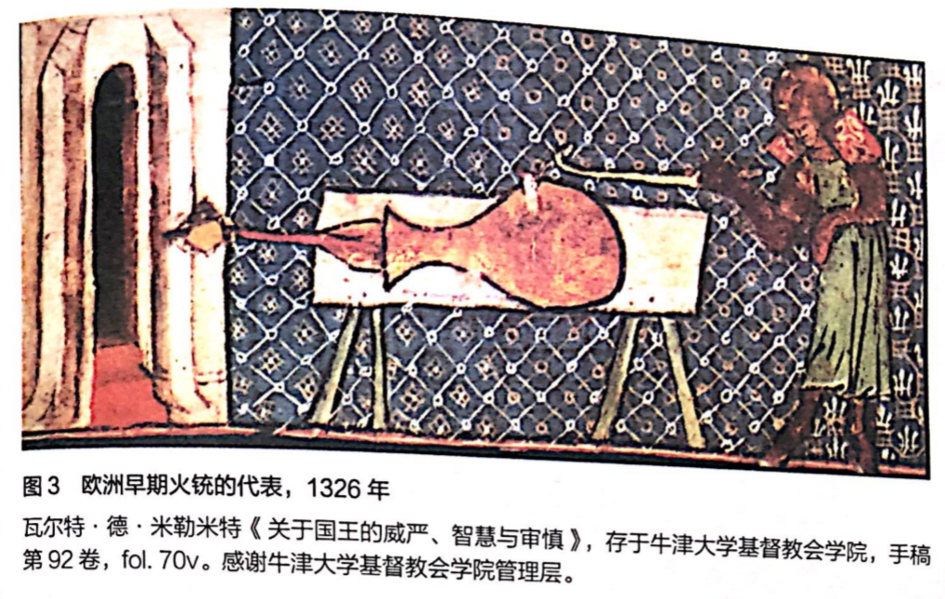

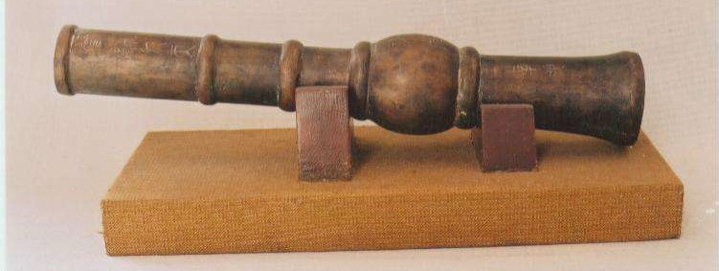
发
展
历
程
——早期
所有的准备工作和试探性的尝试都在中国，而伊斯兰世界和西方得到的就是全须全尾的。——李约瑟
作为成熟军事技术引入
如同侧放的花瓶
较小，并未脱离中国炮的形制
受青睐程度仍低于攻城更为有效的投石机
运用技巧并不高明

Slide 17
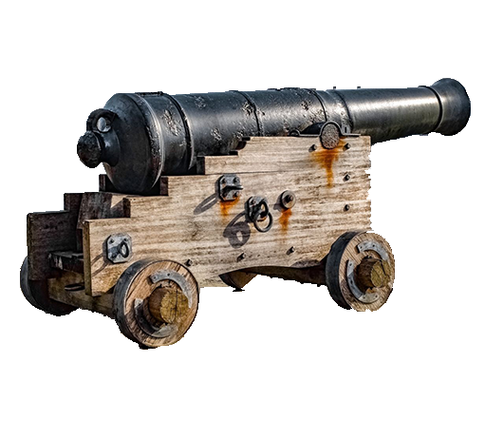


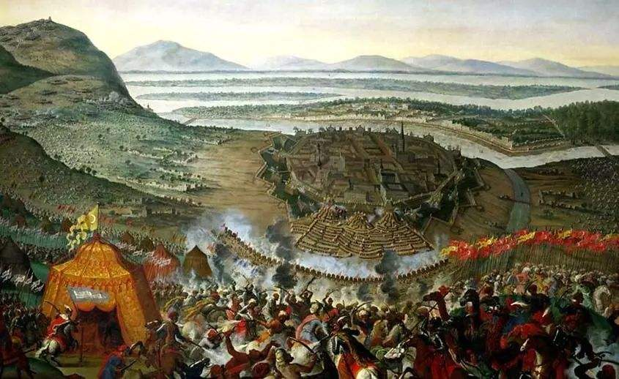



发
展
历
程
——巨炮
变得越来越大，更多地用作轰击堡垒之选
例：勃艮第公国运用巨炮夺取了英国人的奥德雷克城堡
例：英王亨利五世对法国的征讨
例：奥斯曼土耳其进攻君士坦丁堡

Slide 18
发
展
历
程
——原因
壹
墙体的不同
贰
火药与工艺改良
叁
战争频度

Slide 19

欧
洲
火
药
时
代
火药炸垮了骑士阶层。
在火药战争的选择下，由于只有大型的、富裕的、组织力更强的政体能负担得起火药战争，高效、中央集权的而又拥有常备军的国家留了下来。火炮的出现，加速了欧洲无中心体系的结束，导致了军备和战争行为的飞速发展，让欧洲人建立了超越世界其他民族的军事优势，并逐渐开始了一个全球化进程。

Slide 20
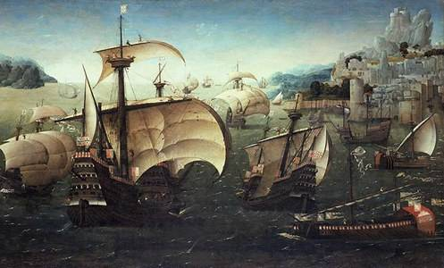
中
欧
接
触
中 葡 战 争
“挑战——回应模式”的运转
标志着东亚军事现代化进入了快速发展期，中国的军事技术革新正深入展开
“均势时代”

Slide 21


三、并驾齐驱的时代
政府成立
中华政府临时法约
基本观点

Slide 22
四、军事大分流
政府成立
中华政府临时法约
基本观点

Slide 23
中
国
叁
总结思考
文
化

Slide 24




一、对本书进行评价
壹
袁世凯
贰
封建军阀

Slide 25

二、对于当下世界格局的思考
壹
革命纲领的缺乏
贰
民众力量的缺乏
叁
革命党的缺乏

Slide 26
中
国
感谢观看
THANKS！
文
化

